Slide 1





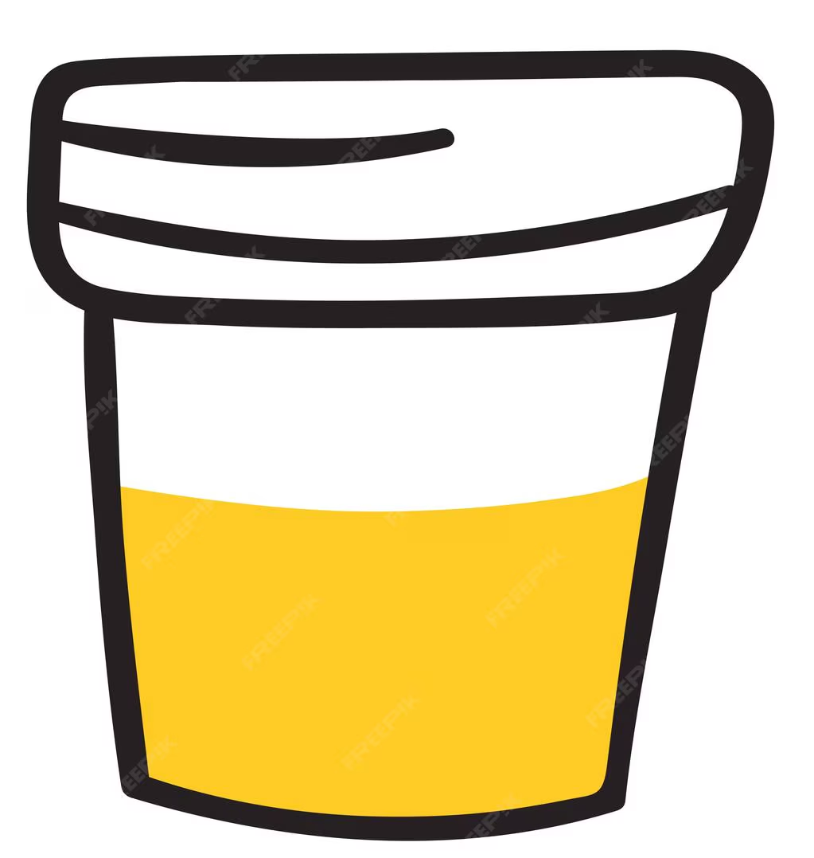



Logo CRAtb
/ EMA
Programme de bon usage des antibiotiques et de prévention des infections | EHPAD
L’EHPAD …………………. Participe au programme de lutte contre l’antibiorésistance PAPRICA, en lien avec le CRAtb (Centre Régional en Antibiothérapie) / l’EMA (Equipe multidisciplinaire en Antibiothérapie) ………………
Quelques chiffres clés
Pourquoi un programme de bon usage des antibiotiques et de prévention des infections en EHPAD ?
1 résident sur 2 en moyenne reçoit un antibiotique (ATB) chaque année.
Environ 40% à 75% de ces ATB sont inappropriés, notamment en cas :
Du traitement des colonisations (notamment urinaires) ;
De prophylaxie (notamment à visée urinaire) au long cours ;
Du traitement d’infections respiratoires pouvant être virales.
Bon usage des ATB signifie aussi bon usage des examens complémentaires.
Un établissement réalisant 100 ECBU par an produit 165 kgCO2 eq, soit un trajet Paris-Nice en voiture.
La prévention des épidémies (gestes barrières, vaccination…) permet de limiter la transmission des infections et donc le recours aux ATB.
Une bonne communication inter professionnelle fait gagner du temps et sécurise la prise en charge du résident.
En 2050, les infections à bactéries résistantes aux antibiotiques tueront plus que le cancer.
Soit
1 mort toutes les
3 secondes
dans le monde.
En pratique : quelques messages clés pour contribuer à la lutte contre l’antibiorésistance en EHPAD :
1 ECBU sur 4
est réalisé pour une mauvaise raison, entraînant un sur-risque d’antibiothérapie inappropriée et un coût carbone évitable.
Pour un avis spécialisé, se rapprocher des équipes d’infectiologues locales. Si vous n’avez pas ces contacts, vous rapprocher du CRAtb : https://antibioresistance.fr/index.php/nos-partenaires/en-region ;
Adhérer aux actions et aux outils proposés sur l’EHPAD ;
Faciliter les échanges et la coopération avec le personnel paramédical ;
Exemples :
Sources : (1) Strausbaugh LJ, et al. Infect Control Hosp Epidemiol. 2000;21:674–7 ; (2) Daneman N, et al. JAMA Intern Med. 2015:e1–e9 ; (3) Daneman N, et al. JAMA Intern Med. 2013:e1–e10 ; (4) MedQual Ville ; (5) Santé publique France. ENP 2024. 2024 ; (6) Fiaux E, et al. MMI Formation. 2025;4(Suppl 2):S111.
Aucune place pour les FQ et les C3G dans les cystites.
40-75 %
Des antibiotiques sont prescrits de façon inappropriée.
Près de
50 %
des antibiotiques en EHPAD sont prescrits trop longtemps.
Proscrire l’utilisation du cefixime (mauvaise diffusion tissulaire, sélection de résistance), aussi bien pour l’urinaire que le respiratoire.
Attention aux prélèvements urinaires qui peuvent être positifs en raison d’une colonisation urinaire. Abandonner la BU.
Ajuster la durée d’antibiothérapie dans les infections courantes :
5
Pneumonie (voire 3 jours)
Pneumopathie d’inhalation
Exacerbation de BPCO
Cystite (♀ et ♂)
Erysipèle
7 J
J
(max)
10 J
Pyélonéphrite
14 J
Prostatite (fébrile)
Décembre 2025
Plus d’information sur paprica-primo.fr

